Slide 1
AI於土木之應用 油價與股價關係探討
土木碩一 11272007 蕭銘斈
土木碩一 11272008 王興集

Slide 2
目錄
研究目的
研究範圍
資料來源
資料整理
圖表趨勢
結論
組員分工

Slide 3
研究範圍
資料：台灣95無鉛汽油
國際原油價格
台股加權指數
道瓊工業指數
時間：2000年1月~2023年12月

Slide 4
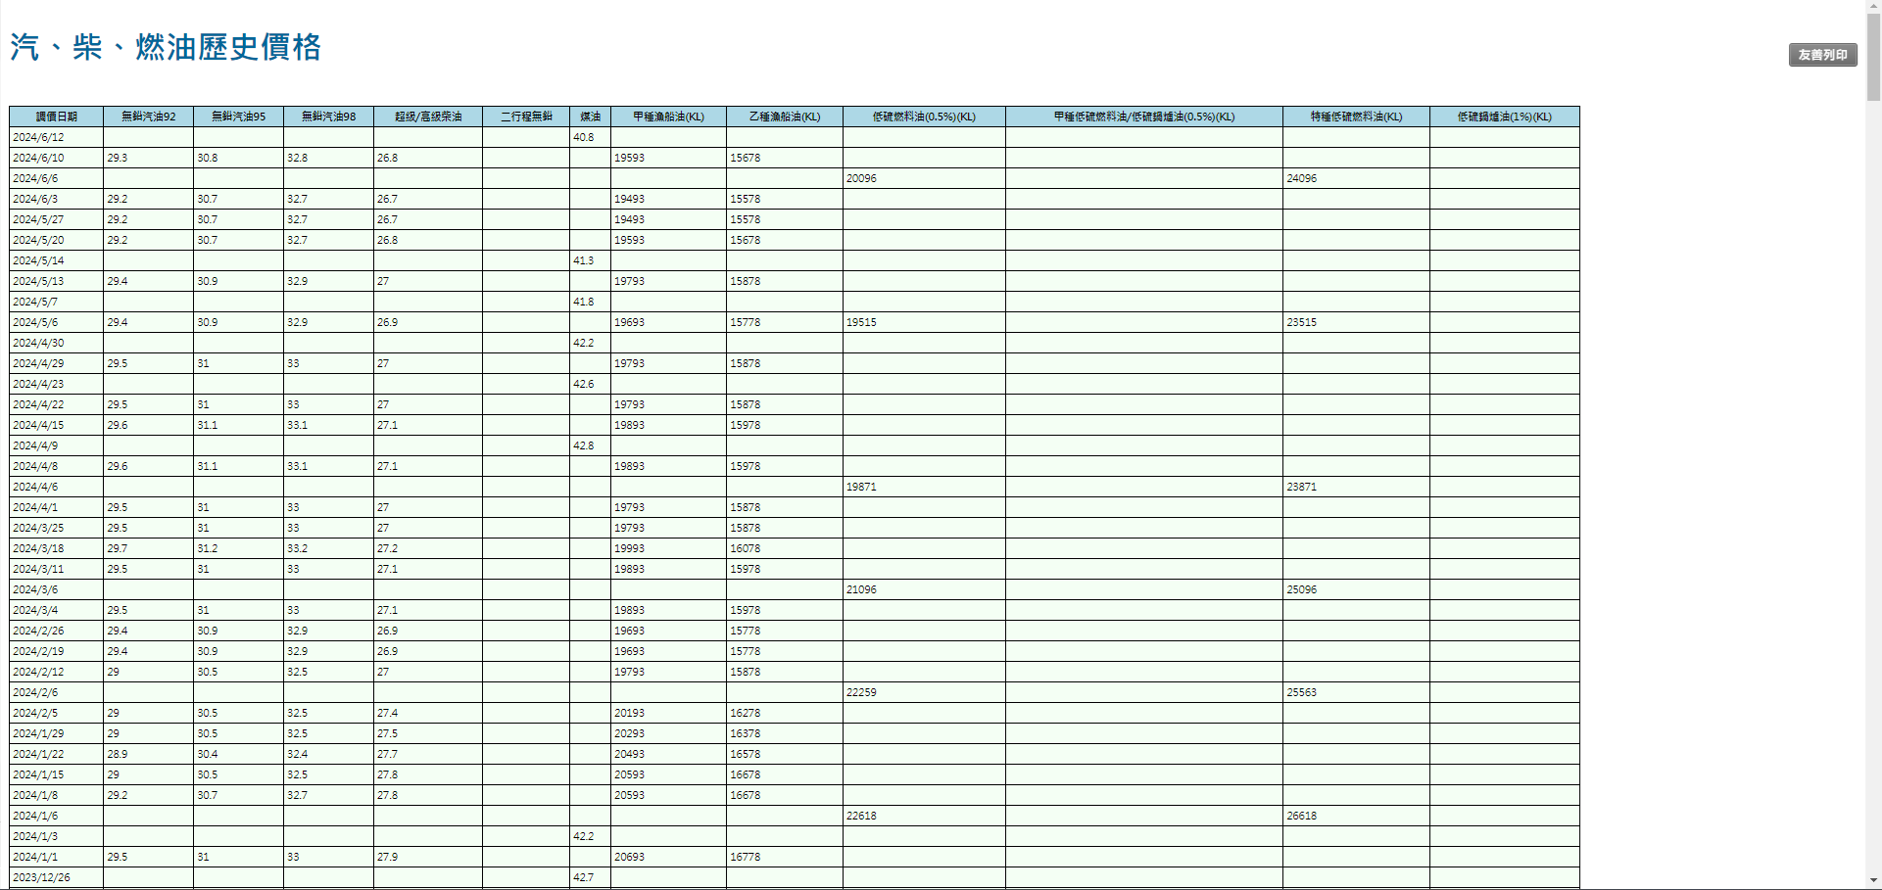
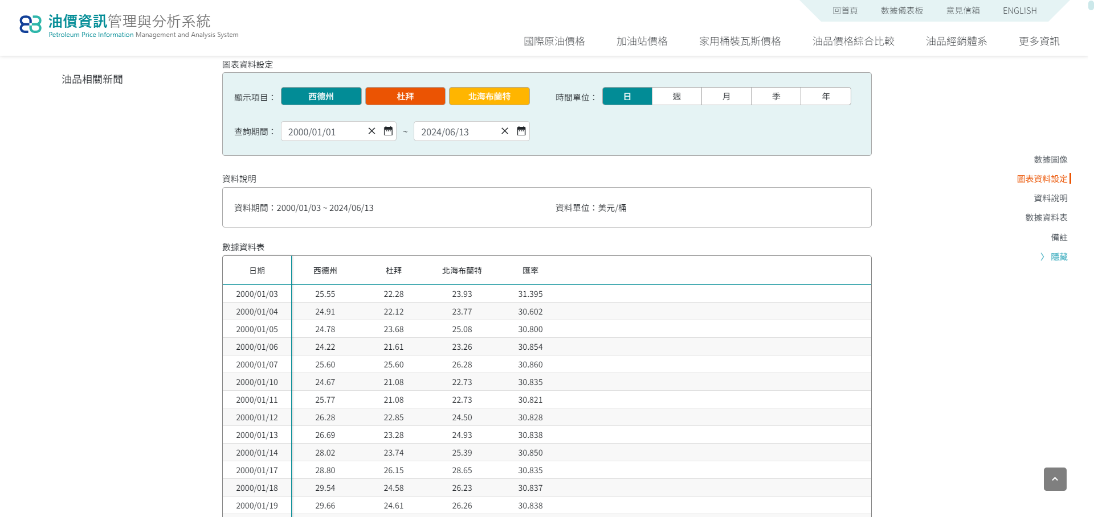
資料取得
台灣油價 (95無鉛汽油)：台灣中油
國際原油價格 (杜拜)：經濟部能源署

Slide 5
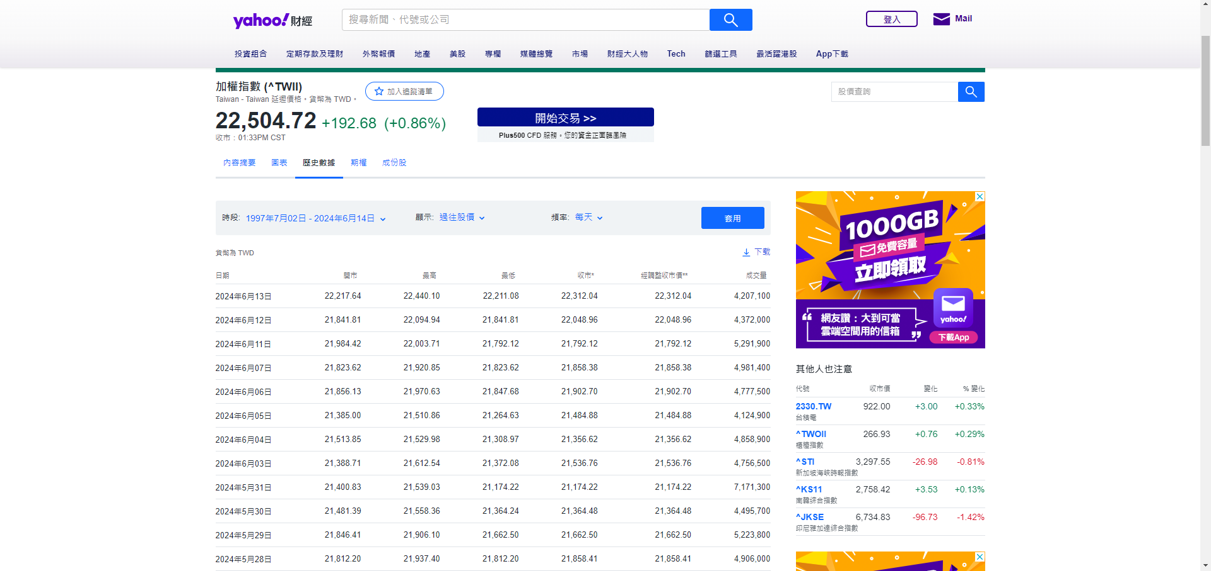
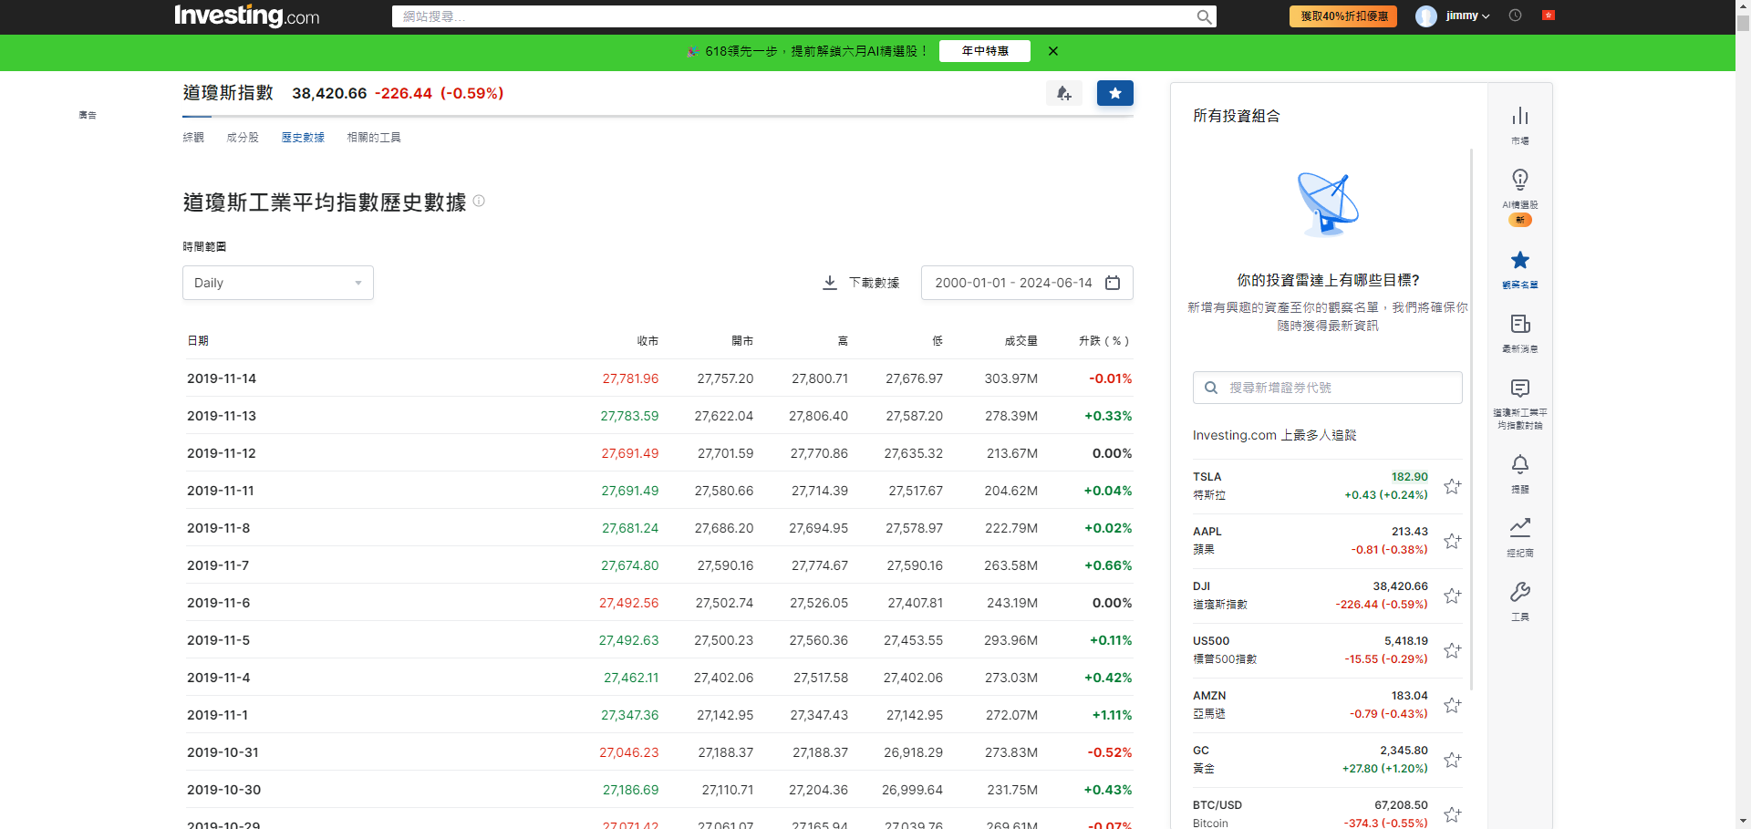
資料取得
台股加權指數：Yahoo財經
道瓊工業指數：Investing.com

Slide 6
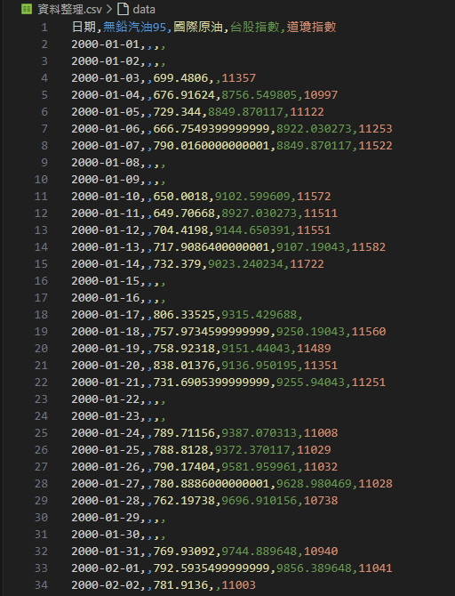
資料整理

Slide 7
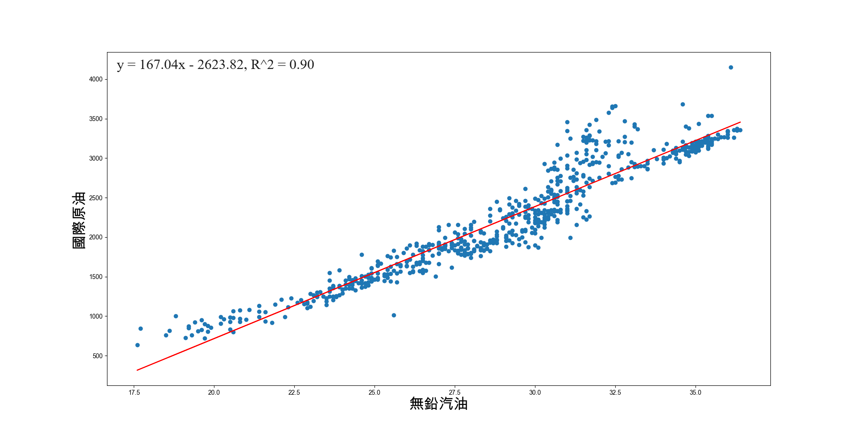
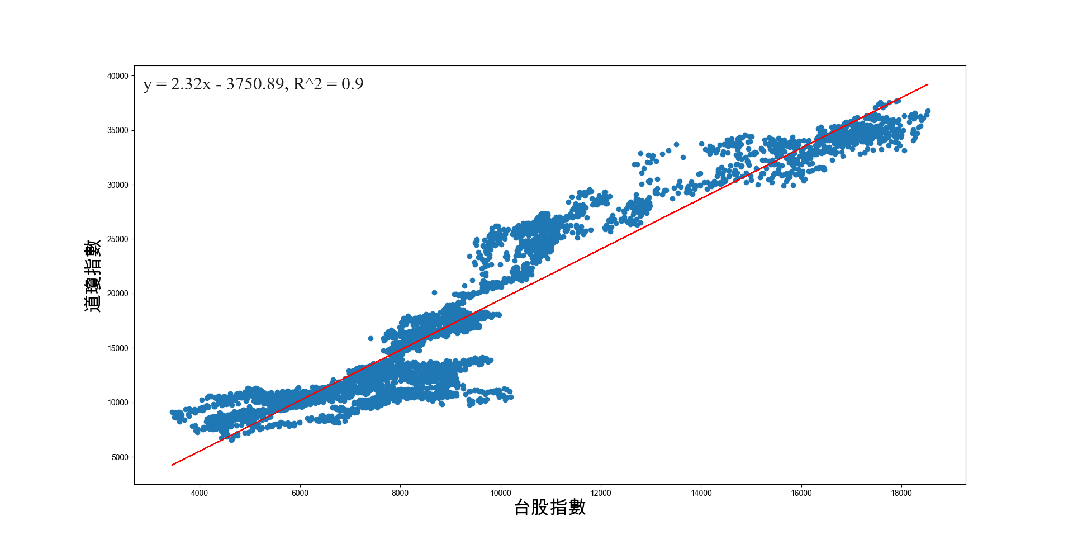
圖表趨勢

Slide 8
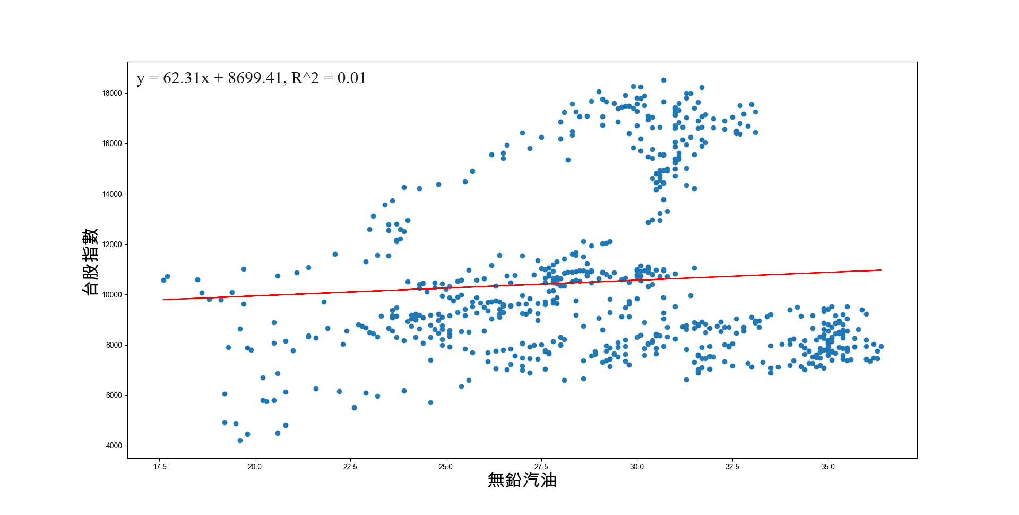
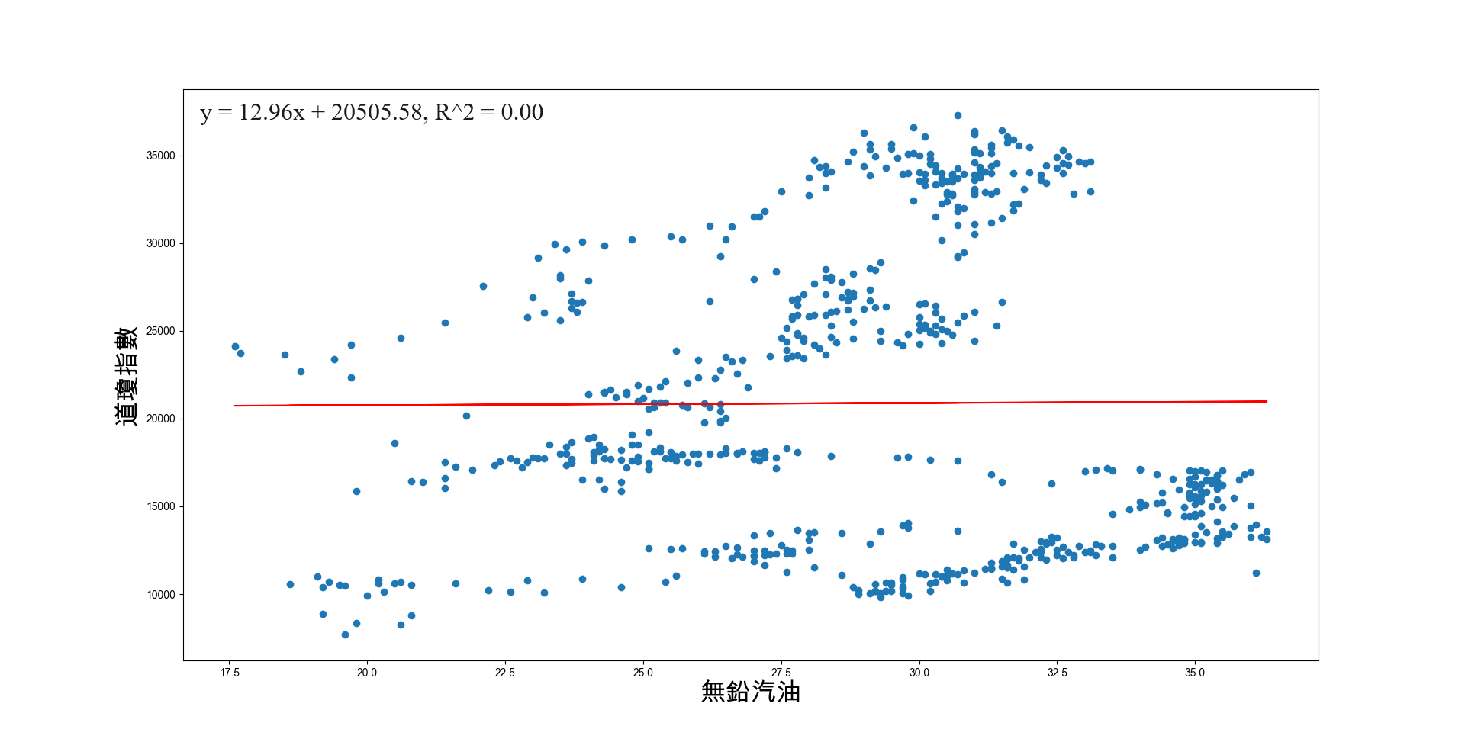
圖表趨勢

Slide 9
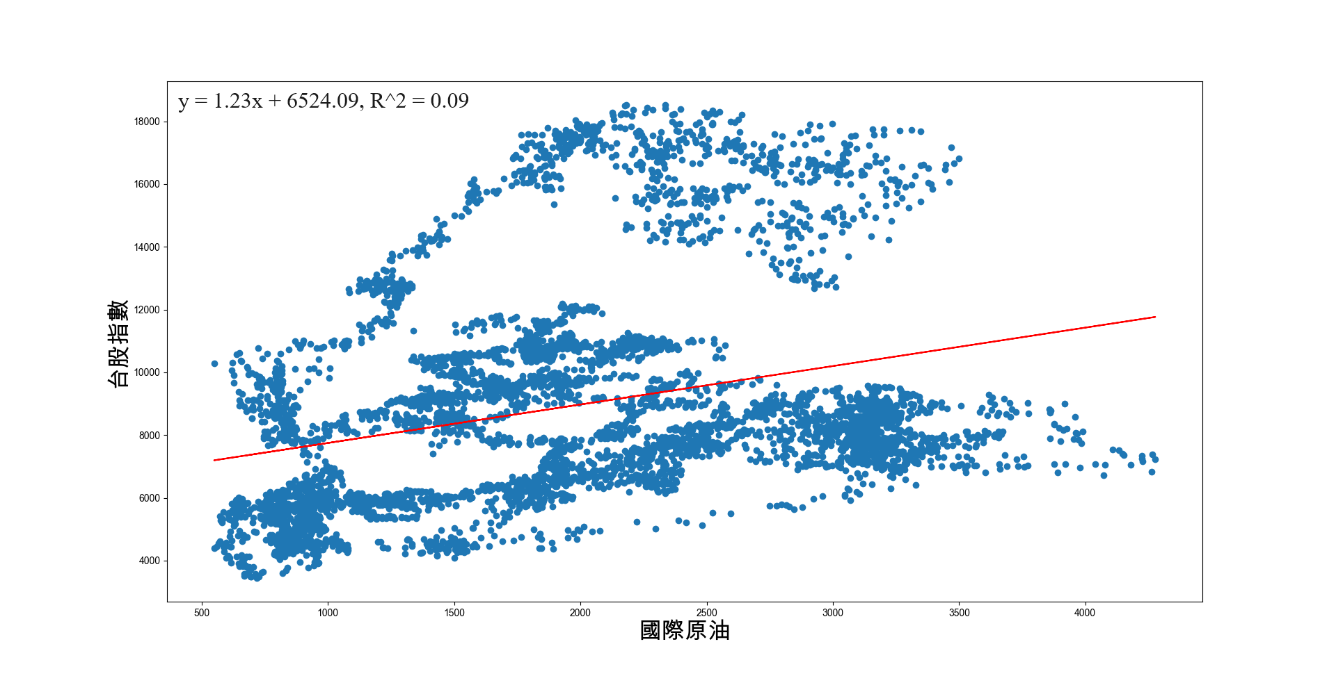
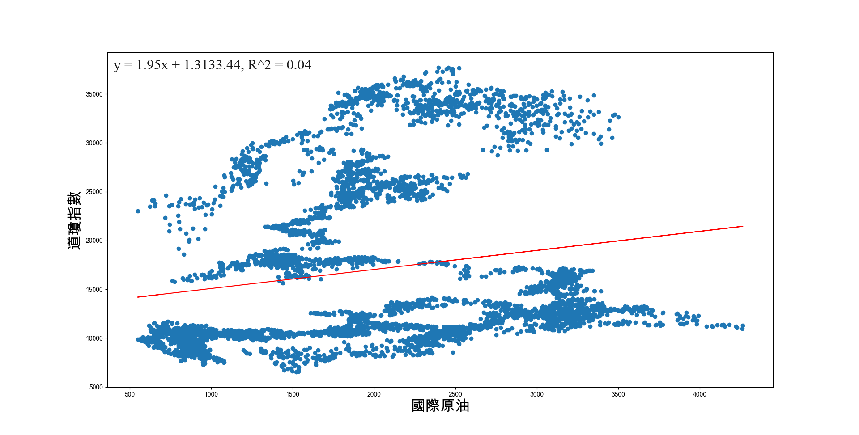
圖表趨勢

Slide 10
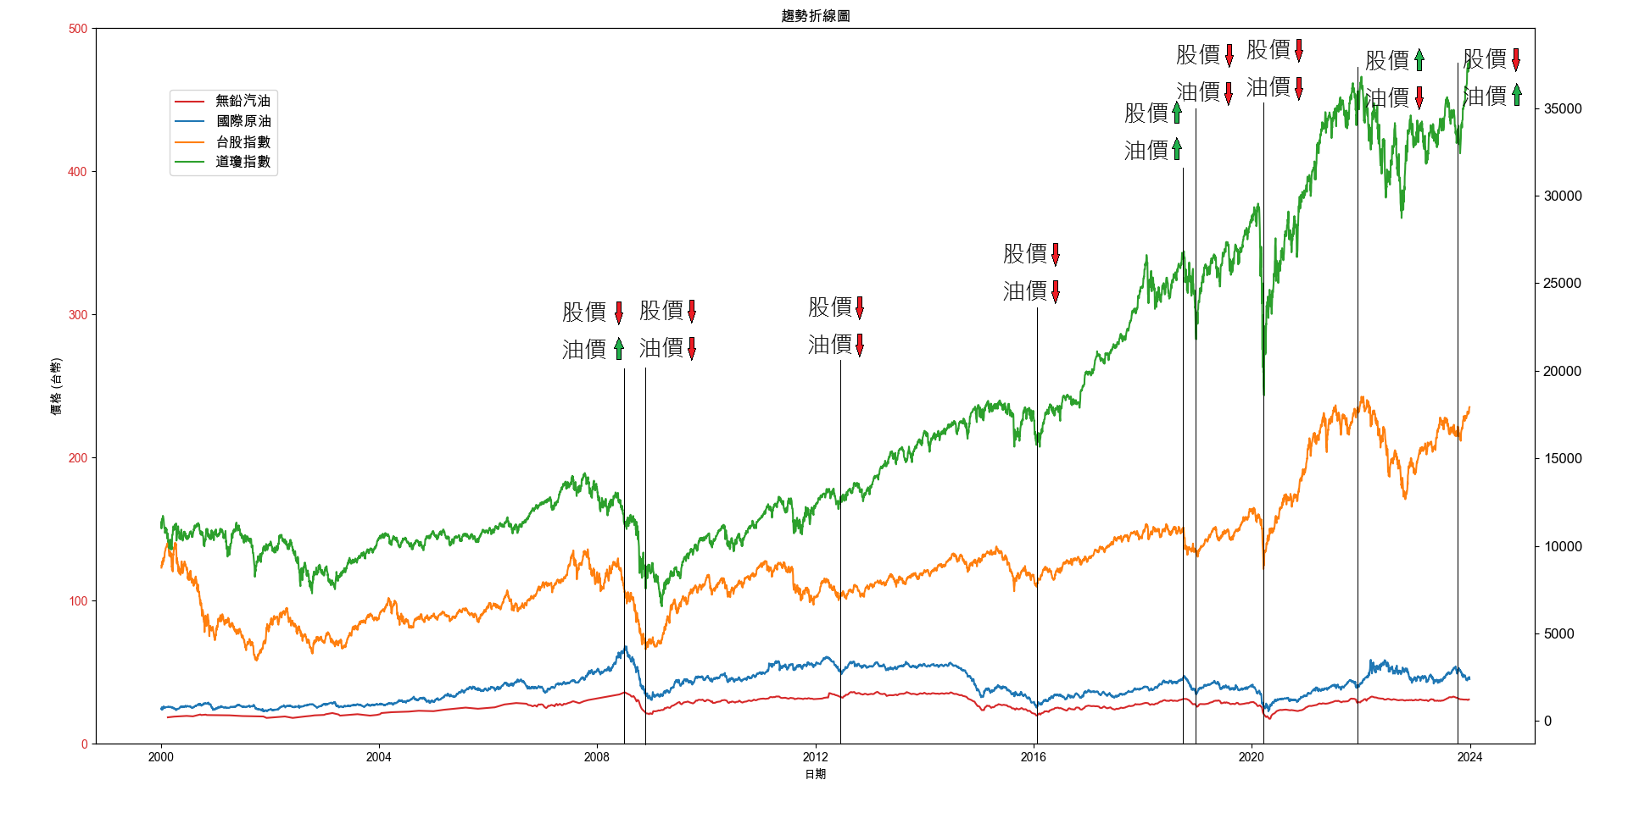
圖表趨勢
歐債危機
金融海嘯
新冠肺炎

Slide 11
結論

Slide 12
組員分工
蕭銘斈：資料分析、上台報告
王興集：資料蒐集、報告製作

Slide 13
END

